Slide 1
外观模式
外观模式
  模式动机与定义
  模式结构与分析
  模式实例与解析
  模式效果与应用
  模式扩展

Slide 2
外观模式
模式动机
  在现实生活中，存在如下一些场景：
    想组装一台新电脑，一个方案是去电子市场把自己需要的配件都买回来，然后自己组装，但需要对各种配件都要比较熟悉，这样才能选择最合适的配件，而且还要考虑配件之间的兼容性；另外一个方案，就是到电子市场，找一家专业装机的公司，把具体的要求一讲，然后就等着拿电脑就好了，方案二不需要挨家去跑，也不需要熟悉各种配件，通常是大多数人的选择。
    餐厅、茶馆，厨师、茶艺师

Slide 3
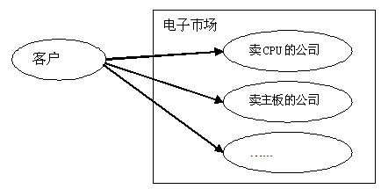
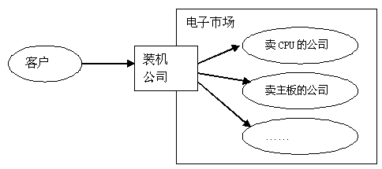
外观模式
模式动机
客户完全自己组装电脑
找专业的装机公司组装电脑

Slide 4
外观模式
模式动机
  我们把组装电脑的过程抽象一下：如果把电子市场看成是一个系统，而各个卖配件的公司看成是子系统的话，就类似于出现了这样一种情况：客户端为了完成某个功能，需要去调用某个系统中的多个子系统，简称为子系统A、子系统B和子系统C，对于客户端而言，那就需要知道A、B、C这三个子系统的功能，还需要知道如何组合A、B、C这三个子系统所提供的功能来实现自己所需要的功能，非常麻烦。
  方案二提供了一种简单的方法，能让客户端实现相同的功能却不需要跟系统中的多个模块交互。

Slide 5
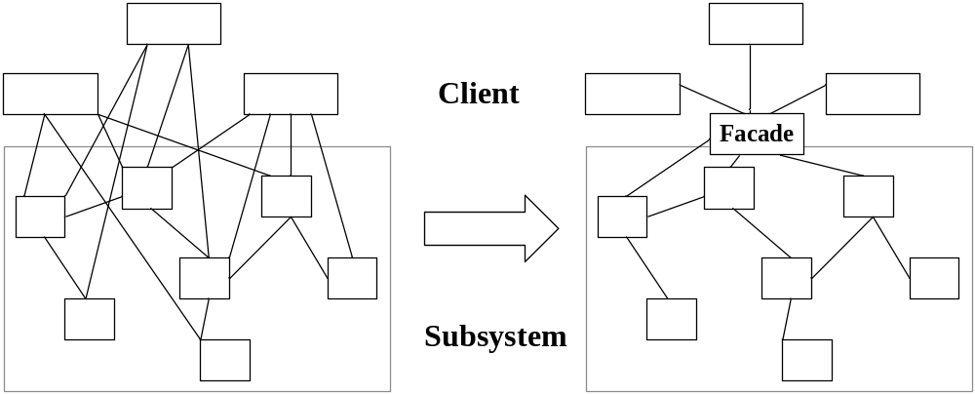
外观模式
模式动机
  方案二引入的装机公司，就是所谓的外观角色，用户只需要直接与外观角色交互，用户与子系统之间的复杂关系由外观角色来实现，从而降低了系统的耦合度。

Slide 6
外观模式
模式定义
  外观模式(Facade Pattern)：为子系统中的一组接口提供一个统一的入口。外观模式定义了一个高层接口，这个接口使得这一子系统更加容易使用。
  外观模式中，一个子系统的外部与其内部的通信通过一个统一的外观类进行，外观类将客户类与子系统的内部复杂性分隔开，使得客户类只需要与外观角色打交道，而不需要与子系统内部的很多对象打交道。
  外观模式又称为门面模式，它是一种对象结构型模式。
  外观模式是迪米特原则的一种具体实现，通过引入一个新的外观角色可以降低原有系统的复杂度，同时降低客户类与子系统的耦合度。

Slide 7
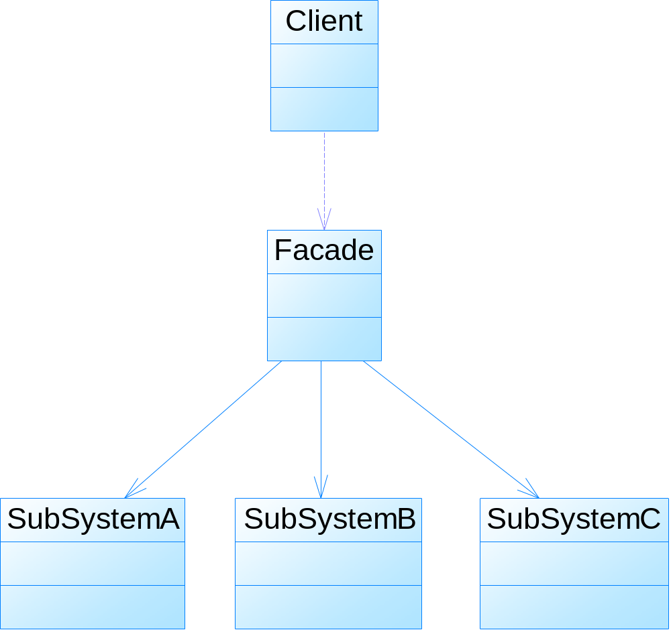
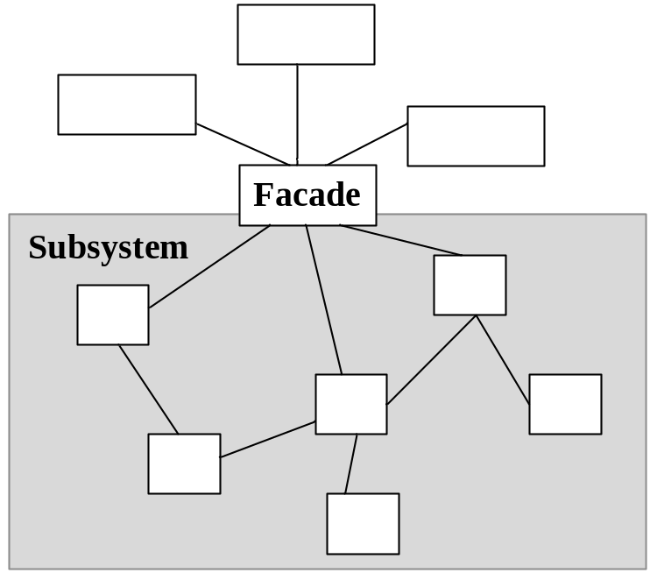
外观模式
模式结构
外观模式示意图
外观模式类结构图

Slide 8
外观模式
外观模式包含如下角色
  Facade：外观角色，客户端可以调用它的方法，在外观角色中可以知道相关的（一个或者多个）子系统的功能和责任；在正常情况下，它将所有从客户端发来的请求委派到相应子系统去，传递给相应的子系统对象处理。
  SubSystem：子系统角色，在软件系统中可以有一个或者多个子系统角色，每一个子系统可以不是一个单独的类，而是一个类的集合，它实现子系统的功能；每一个子系统都可以被客户端直接调用，或者被外观角色调用，它处理由外观类传过来的请求；子系统并不知道外观的存在，对于子系统而言，外观角色仅仅是另外一个客户端而已。

Slide 9
外观模式
模式分析
  外观模式的主要目的在于降低系统的复杂程度，在面向对象软件系统中，类与类之间的关系越多，不能表示系统设计得越好，反而表示系统中类之间的耦合度太大，这样的系统在维护和修改时都缺乏灵活性，因为一个类的改动会导致多个类发生变化，而外观模式的引入在很大程度上降低了类与类之间的耦合关系。引入外观模式之后，增加新的子系统或者移除子系统都非常方便，客户类无须进行修改（或者极少的修改），只需要在外观类中增加或移除对子系统的引用即可。从这一点来说，外观模式在一定程度上并不符合开闭原则，增加新的子系统需要对原有系统进行一定的修改，虽然这个修改工作量可能不大。

Slide 10
外观模式
模式分析
  外观模式中所指的子系统是一个广义的概念，它可以是一个类、一个功能模块、系统的一个组成部分或者一个完整的系统。子系统类通常是一些业务类，实现了一些具体的、独立的业务功能，例如：

Slide 11
外观模式
模式分析
  典型的子系统角色代码：
class SubSystemA { public void MethodA() { //业务实现代码 } } class SubSystemB { public void MethodB() { //业务实现代码 } }
class SubSystemC { public void MethodC() { //业务实现代码 } }

Slide 12
外观模式
模式分析
  在引入外观类之后，与子系统业务类之间的交互统一由外观类来完成，在外观类中通常存在如下代码：
public class Facade { private SubSystemA obj1 = new SubSystemA(); private SubSystemB obj2 = new SubSystemB(); private SubSystemC obj3 = new SubSystemC(); public void Method() { obj1.MethodA(); obj2.MethodB(); obj3.MethodC(); } }

Slide 13
外观模式
模式分析
  由于在外观类中维持了对子系统对象的引用，客户端可以通过外观类来间接调用子系统对象的业务方法，而无须与子系统对象直接交互。引入外观类后，客户端代码变得非常简单，典型代码如下：
class Program { static void Main(string[] args) { Facade facade = new Facade(); facade.Method(); } }

Slide 14
外观模式
外观模式实例与解析
  实例一：电器总开关
    现在考察一个电器总开关的例子，以便进一步说明外观模式。为了使用方便，一个电器总开关可以控制四盏灯、一个风扇、一台空调和一台电视机的启动和关闭。通过该电器总开关可以同时控制上述所有电器设备，使用外观模式设计该系统。

Slide 15
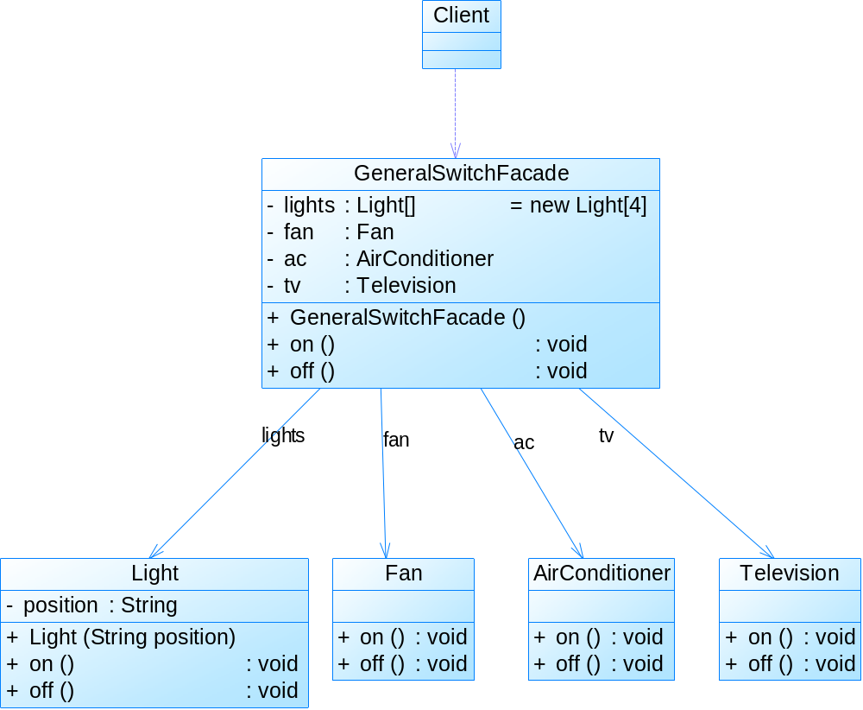
外观模式
外观模式实例与解析
  实例一：电源总开关

Slide 16

外观模式
外观模式实例与解析
  实例一：电器总开关
    参考代码 (sample01)
演示……

Slide 17
外观模式
外观模式实例与解析
  实例二：文件加密
    某系统需要提供一个文件加密模块，加密流程包括三个操作，分别是读取源文件、加密、保存加密之后的文件。读取文件和保存文件使用流来实现，这三个操作相对独立，其业务代码封装在三个不同的类中。现在需要提供一个统一的加密外观类，用户可以直接使用该加密外观类完成文件的读取、加密和保存三个操作，而不需要与每一个类进行交互，使用外观模式设计该加密模块。

Slide 18
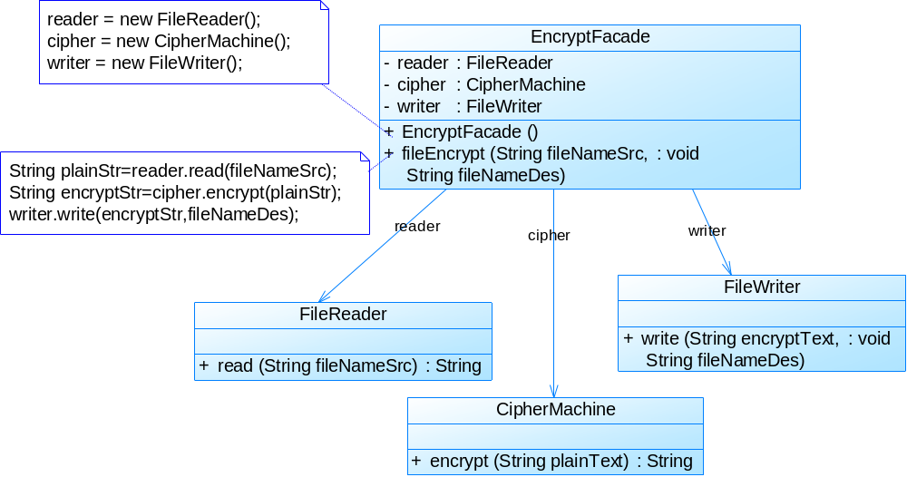
外观模式
外观模式实例与解析
  实例二：文件加密

Slide 19
外观模式
外观模式实例与解析
  实例二：文件加密
    参考代码 (sample02)
演示……

Slide 20
外观模式
模式优点
  外观模式对客户端屏蔽了子系统组件，减少了客户端所需处理的对象数目，并使得子系统使用起来更加容易。通过引入外观模式，客户端代码将变得很简单，与之关联的对象也很少。
  外观模式实现了子系统与客户端之间的松耦合关系，这使得子系统的变化不会影响到调用它的客户端，只需要调整外观类即可。
  一个子系统的修改对其他子系统没有任何影响，而且子系统内部变化也不会影响到外观对象。

Slide 21
外观模式
模式缺点
  外观模式不能很好地限制客户端直接使用子系统类，如果对客户端访问子系统类做太多的限制则减少了可变性和灵活性。
  如果设计不当，增加新的子系统可能需要修改外观类的源代码，违背了开闭原则。

Slide 22
外观模式
模式适用环境
  在以下情况下可以使用外观模式：
    当要为访问一系列复杂的子系统提供一个简单入口时可以使用外观模式。
    客户端程序与多个子系统之间存在很大的依赖性。引入外观类可以将子系统与客户端解耦，从而提高子系统的独立性和可移植性。
    在层次化结构中，可以使用外观模式定义系统中每一层的入口，层与层之间不直接产生联系，而通过外观类建立联系，降低层之间的耦合度。

Slide 23
外观模式
模式应用
  (1) 在几乎所有的软件中都能够找到外观模式的应用，如绝大多数B/S系统都有一个首页或者导航页面，大部分C/S系统都提供了菜单或者工具栏，在这里，首页和导航页面就是B/S系统的外观角色，而菜单和工具栏就是C/S系统的外观角色，通过它们用户可以快速访问子系统，降低了系统的复杂程度。

Slide 24
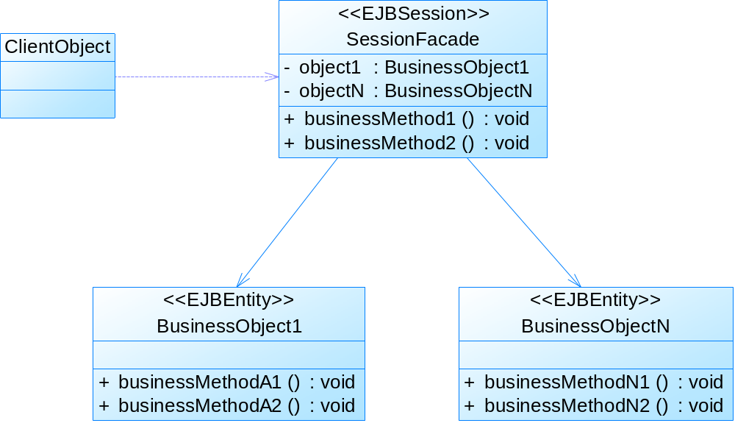
外观模式
模式应用
  (2) Session技术是服务端的解决方案，是通过服务器来保持状态的，下图是在Java EE框架中SessionFacade的实现。

Slide 25
外观模式
模式扩展
  一个系统有多个外观类
    在外观模式中，通常只需要一个外观类，并且此外观类只有一个实例，换言之它是一个单例类。在很多情况下为了节约系统资源，一般将外观类设计为单例类。当然这并不意味着在整个系统里只能有一个外观类，在一个系统中可以设计多个外观类，每个外观类都负责和一些特定的子系统交互，向用户提供相应的业务功能。

Slide 26
外观模式
模式扩展
  不要试图通过外观类为子系统增加新行为
    不要通过继承一个外观类在子系统中加入新的行为，这种做法是错误的。外观模式的用意是为子系统提供一个集中化和简化的沟通渠道，而不是向子系统加入新的行为，新的行为的增加应该通过修改原有子系统类或增加新的子系统类来实现，不能通过外观类来实现。

Slide 27
外观模式
模式扩展
  外观模式与迪米特法则
    外观模式创造出一个外观对象，将客户端所涉及的属于一个子系统的协作伙伴的数量减到最少，使得客户端与子系统内部的对象的相互作用被外观对象所取代。外观类充当了客户类与子系统类之间的“第三者”，降低了客户类与子系统类之间的耦合度，外观模式就是实现代码重构以便达到“迪米特法则”要求的一个强有力的武器。

Slide 28
外观模式
模式扩展
  抽象外观类的引入
    在标准的外观模式结构图中，如果需要增加、删除或更换与外观类交互的子系统类，必须修改外观类或客户端的源代码，这将违背开闭原则，因此可以通过引入抽象外观类来对系统进行改进，在一定程度上可以解决该问题。在引入抽象外观类之后，客户端可以针对抽象外观类进行编程，对于新的业务需求，不需要修改原有外观类，而对应增加一个新的具体外观类，由新的具体外观类来关联新的子系统对象，同时通过修改配置文件来达到不修改任何源代码并更换外观类的目的。

Slide 29
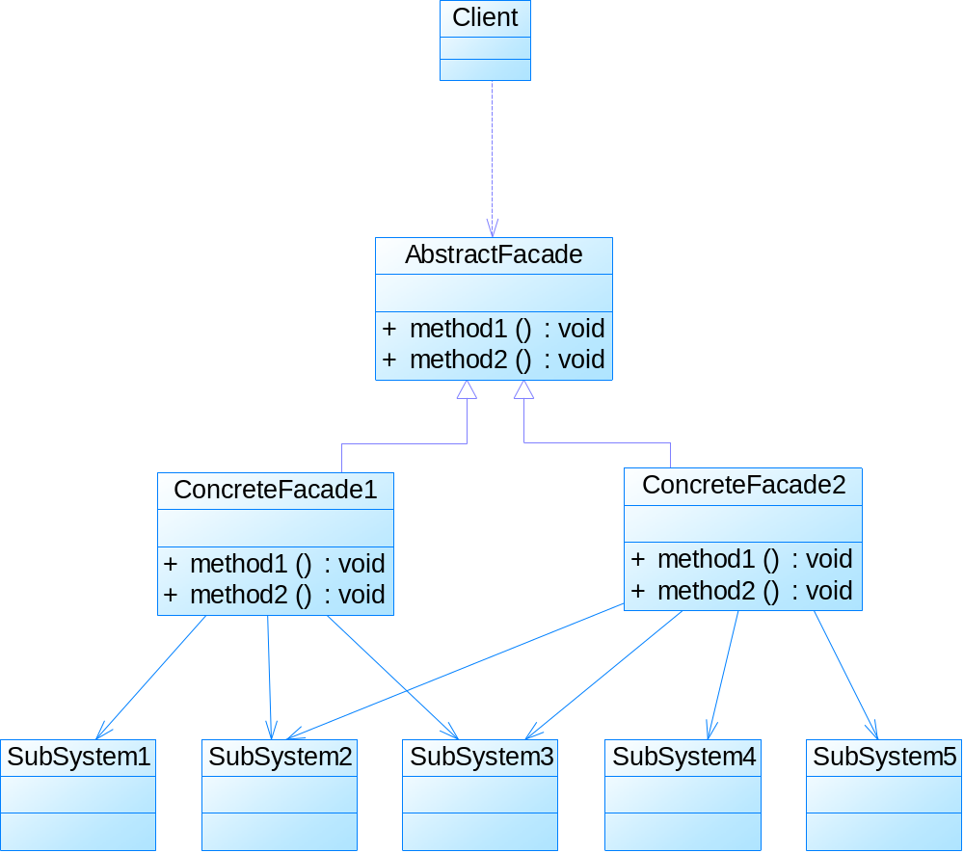
外观模式
模式扩展
  抽象外观类的引入

Slide 30
小结
在外观模式中，外部与一个子系统的通信必须通过一个统一的外观对象进行，为子系统中的一组接口提供一个一致的界面，外观模式定义了一个高层接口，这个接口使得这一子系统更加容易使用。外观模式又称为门面模式，它是一种对象结构型模式。
外观模式包含两个角色：外观角色是在客户端直接调用的角色，在外观角色中可以知道相关的(一个或者多个)子系统的功能和责任，它将所有从客户端发来的请求委派到相应的子系统去，传递给相应的子系统对象处理；在软件系统中可以同时有一个或者多个子系统角色，每一个子系统可以不是一个单独的类，而是一个类的集合，它实现子系统的功能。
外观模式要求一个子系统的外部与其内部的通信通过一个统一的外观对象进行，外观类将客户端与子系统的内部复杂性分隔开，使得客户端只需要与外观对象打交道，而不需要与子系统内部的很多对象打交道。

Slide 31
小结
外观模式主要优点在于对客户屏蔽子系统组件，减少了客户处理的对象数目并使得子系统使用起来更加容易，它实现了子系统与客户之间的松耦合关系，并降低了大型软件系统中的编译依赖性，简化了系统在不同平台之间的移植过程；其缺点在于不能很好地限制客户使用子系统类，而且在不引入抽象外观类的情况下，增加新的子系统可能需要修改外观类或客户端的源代码，违背了“开闭原则”。
外观模式适用情况包括：要为一个复杂子系统提供一个简单接口；客户程序与多个子系统之间存在很大的依赖性；在层次化结构中，需要定义系统中每一层的入口，使得层与层之间不直接产生联系。

